Slide 1
自分の意見をもつために

Slide 2
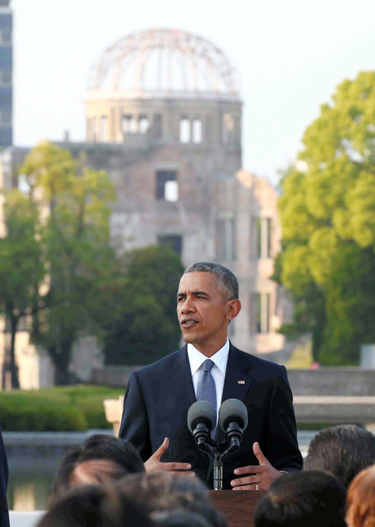

Slide 3
原爆

Slide 4
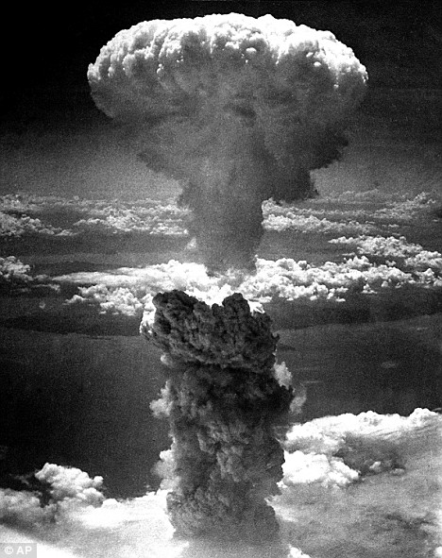

Slide 5
広島

Slide 6
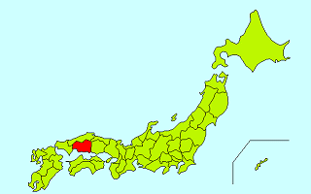

Slide 7
長崎

Slide 8
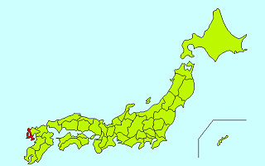

Slide 9
アメリカ人へのアンケート
イギリス・ユーカブ調査

Slide 10
原ばくを使ったことをどう思いますか？

Slide 11
アメリカ人の考え

Slide 12
原爆を落としたのは、確かにひどいことだと思う。
けれども、日本は原爆を使わなければ、もっと戦争を続けて、もっと犠牲者を出していたと思う。

Slide 13
原爆は戦争を終わらせて、
その後の犠牲者を減らせたんだから、しかたないことだよ。
正しいか、間違いか、
と聞かれたら、正しいと思う。

Slide 14
でも、僕たちは原爆をしかたないと思っているけど、悪いことをしたと思っている。

Slide 15
だから８月には広島にも、
長崎にもいかない。
アメリカが広島と、長崎の人にしたことを思えば、とても行けないよ。

Slide 16
ちなみに、１２月８日にハワイのホノルルでホノルル
マラソンが行われるんだ。
日本人も毎年たくさんの人が参加するよね。

Slide 17
でも、７０年前の１２月８日に、この場所で日本人は
真珠湾攻撃をして戦争を始めたんだ。
多くのアメリカ人を殺してね。

Slide 18
君たちは真珠湾攻撃を
悪いことだとは思ってないのかい？

Slide 19
ホノルルマラソン

Slide 20
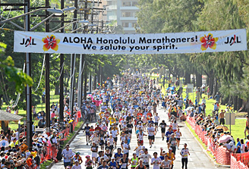

Slide 21
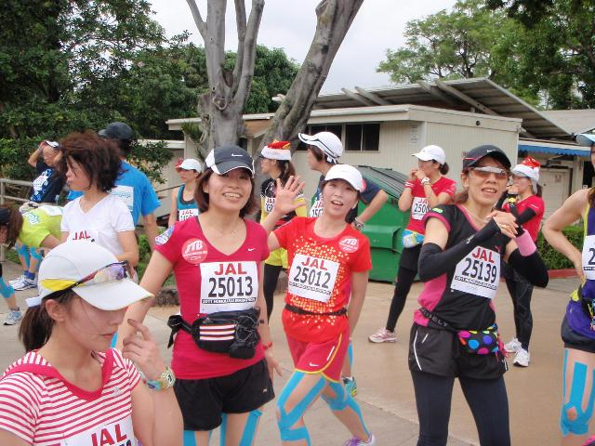

Slide 22
